Slide 1
В'язання вузлів для спортивного туризму

Slide 2
Техніка в'язання туристичних вузлів та їх призначення
Вузли для зв'язування мотузок. Потреба в цих вузлах виникає, коли є необхідність доточити коротку мотузку, зав'язати петлю навколо опори, зв'язати два кінці мотузки, щоб не заважали тощо. Майже всі вузли для того, щоб не розв'язувалися (мотузки не вислизнули), застосовуються разом з контрольними вузлами, які в'яжуть по обидва боки від основного. Згідно з Правилами змагань з спортивного туризму контрольні вузли треба в'язати не далі як 5 см від основного вузла, вільний кінець мотузки не повинен бути коротшим 5 см.

Slide 3
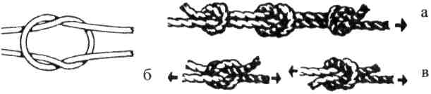
Прямий вузол в'яжеться дуже швидко та не потребує особливих зусиль, але коли мотузки навантажуються, то він сильно затягується і потребує багато часу для розв'язання. Тому для мотузок, які підлягають великому навантаженню його використовувати недоцільно.
Прямий вузол: а - прямий вузол з контрольними
вузлами, б, в - неправильно зв' язаний вузол
Для зав'язування прямого вузла необхідно два кінці мотузок схрестити (припустимо правий на лівий) і зав'язати; знову схрестити вільні кінці (тепер лівий на правий) і зав'язати. Правильно зав'язаний прямий вузол нагадує дві петлі, що утримують одна одну (рис. 3.8).
Цей вузол можна в'язати одним кінцем мотузки. Для цього одну мотузку складають петлею, а кінець іншої мотузки всовують у петлю, обкручують навкруг і виймають з неї. При такому в'язані треба бути уважним, щоб ненавантажені кінці мотузки знаходилися з одного боку від вузла. Прямий вузол інколи використовується для виключення зіпсованої, непридатної до навантаження частини мотузки

Slide 4

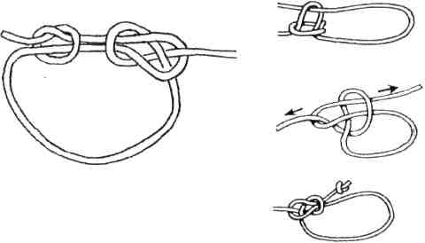
Ткацький вузол також використовується для зв'язування мотузок однакової товщини, на які не діють великі навантаження. Школярі інколи називають цей вузол "чотири контрольні". Так, зав'язавши два контрольні вузли однією мотузкою навколо іншої і навпаки - ми отримаємо ткацький вузол

Slide 5
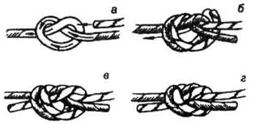
Зустрічний вузол за своєю формою нагадує звичайний контрольний вузол, виконаний здвоєною мотузкою. Але різниця в тому, що навантаження діє на кінці мотузки, що "виходять" з різних сторін від основного вузла. Для того, щоб зав'язати зустрічний вузол, треба спочатку зав'язати контрольний вузол на одній мотузці. Потім кінець другої мотузки просмикується через контрольний немов назустріч кінцю першої, повністю повторюючи всі його вигини і укладається паралельно один одному

Slide 6
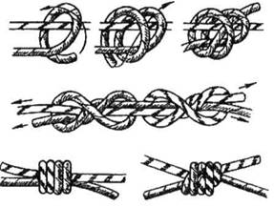
Грейпвайн подібний до ткацького і відрізняється лише тим, що при в'язанні контрольних вузлів мотузка двічі обвиває одна одну, а не один, раз як у ткацькому, і кількість цих вузлів лише 2

Slide 7
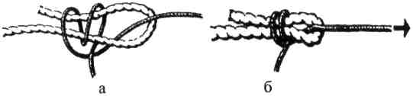
Для в'язання брамшкотового вузла необхідно зробити петлю з основної мотузки. Допоміжну мотузку продівають через цю петлю, утворюють невелику петлю, через яку двічі просмикується її кінець, накручений навколо петлі основної мотузки . Для запобігання розв'язування на кінцях обох мотузок в'яжуться контрольні вузли.

Slide 8

Техніка в'язання академічного вузла нагадує техніку в'язання прямого одним кінцем. Основна мотузка утворює петлю, а допоміжна просмикується через неї, двічі обкручується і виймається з петлі основної мотузки. Треба слідкувати за тим, щоб кінці допоміжної мотузки виходили з однієї сторони петлі основної мотузки.

Slide 9
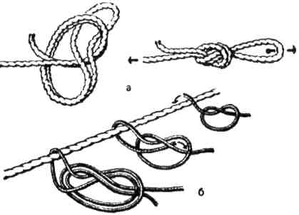
Вузол "провідник" в'яжеться двома способами - петлею та одним кінцем. Зав'язати петлею дуже просто: достатньо скласти петлею кінець мотузки і нею зав'язується звичайний вузол як "контрольний“. Найбільша складність при в'язані таким способом полягає у дотриманні умови, щоб мотузки у вузлі не перехрещувалися.

Slide 10
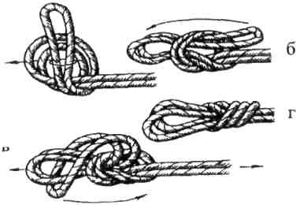
Вузол "подвійний провідник", або "заячі вушка". Техніка в'язання його полягає у наступному. Мотузка складається петлею та на відстані від краю петлі не менше 20 см починаємо в'язати контрольний вузол, але не просмикуємо саму петлю через вузол. Отримуємо вузол "обманка" (якщо потягнути за петлю - він розв'яжеться), яка складається з подвійної петлі з одного боку від вузла та одинарної петлі й двох кінців мотузки з іншого . Розправляємо витки мотузки у вузлі і трохи затягуємо його. Одинарну петлю накидаємо на подвійну так, щоб вона опинилася нижче контрольного вузла, і за допомогою подвійної петлі затягуємо вузол. В результаті отримуємо вузол "подвійний провідник" .

Slide 11
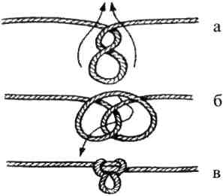
Вузол "серединний провідник" (австрійський провідник) застосовується в тому випадку, коли необхідно жорстко приєднати середню частину мотузки, яка навантажується з двох боків. Для зав'язування цього вузла необхідно петлю мотузки двічі обкрутити навколо себе. Розкладаємо на площині мотузку так, щоб отримати рисунок, що нагадує цифру "8" в стороні від кінців мотузки, що навантажуються в різні боки . Потім кінець петлі обгортаємо навколо дальнього перехрестя і затягуємо вузол

Slide 12

Призначення вузла "провідник вісімка" таке саме, як і вузла провідник. Різниця полягає у тому, що він менше затягується і не потребує контрольного вузла на кінцях мотузки. При зав'язуванні вузла "вісімка" треба складену петлю обкрутити навколо обох кінців та, зробивши повний оберт, просмикнути через утворену подвійну петлю. Коли вузол правильно зав'язаний, він своєю формою нагадує цифру "8"

Slide 13
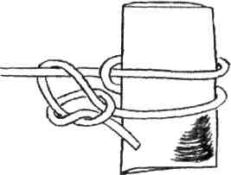
Вузол "кренцеля" має аналогічне застосування, як вузли "удавка" та "карабінна удавка". Але цей вузол може бути розв'язаний навіть при навантаженій мотузці на відміну від попередніх. При зав'язуванні вузла необхідно обвести мотузку навколо опори, перекинути через кінець мотузки, що буде навантажуватися, знов обвести навколо опори, тільки тепер у зворотному напрямку, і зав'язати контрольний вузол навколо кінця мотузки, що навантажується

Slide 14
Назва "король вузлів" недарма присвоєна вузлу "булінь". Відносна простота його в'язання та можливість розв'язання, як би він не був затягнутим, підтверджує таку назву. Крім того, якщо величина петлі, отримана іншими вузлами, не може регулюватися, то при в'язанні буліня ми можемо відрегулювати величину петлі, що дозволяє використовувати цей вузол при створенні грудної обв'язки (за браком альпіністського поясу).

Slide 15
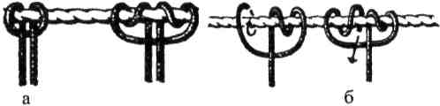
Вузол "схоплюючий" можна зав'язувати двома способами: петлею та одним кінцем . При зав'язуванні вузла першим способом кінець допоміжної мотузки перекидається через основну мотузку, двічі обкручується, заводиться навколо відтяжки, створюючи петлю, знову двічі обкручується навколо основної мотузки з іншої сторони через створену петлю.

